Slide 1
Programa de Salud y Bienestar Laboral
“Para vivir sin adicciones en los centros de trabajo”
Dra. Carmen Fernández Cáceres
Directora General de Centros de Integración Juvenil

Slide 2
Consumo de drogas y desempeño laboral
70% de consumidores de alcohol y otras drogas tiene un empleo; su rendimiento laboral es 30% menor.
Hasta 54% de los incidentes relacionados con el alcohol se atribuyen al consumo ocasional y 87% al uso ocasional y moderado.
  10% de los accidentes de trabajo se dan en personal con dependencia de tabaco, alcohol u otras drogas, o intoxicados al momento.
  Quienes consumen alcohol u otras drogas registran ausentismo laboral de 3 a 4 veces más; solicitan 3 veces más incapacidades y reciben 5 veces más sanciones disciplinarias
(STPS, 2018; OIT, 2012)

Slide 3
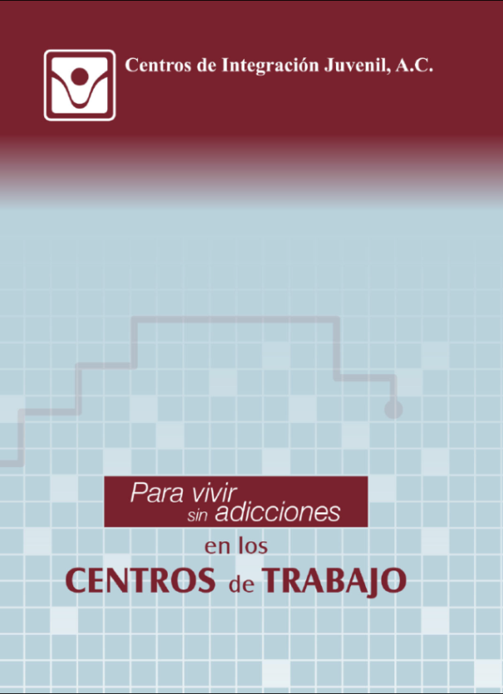
Programa de Prevención Laboral
“Para vivir sin adicciones en los centros de trabajo”
Objetivo:
Promover ambientes laborales más saludables, seguros y armónicos, libres de alcohol, tabaco y otras drogas, mediante el desarrollo de habilidades y competencias emocionales, sociales y laborales.
Dirigido a:
Directivos
Sindicatos
Comités de seguridad e higiene
Personal de salud
Trabajadores/as
Sus familias

Slide 4
Programa de Prevención Laboral
“Para vivir sin adicciones en los centros de trabajo”
Estrategias
Sesiones Informativas de sensibilización
Jornadas Preventivas
Talleres psicoeducativos para el desarrollo de competencias emocionales, sociales y laborales
Capacitación y formación de personal estratégico
Actividades para madres / padres de familia
Temas
Consecuencias del consumo de alcohol en el trabajo: Alternativas preventivas
Consumo de tabaco y Humo de Tabaco Ambiental (HTA)
Mariguana: Riesgos y efectos en la vida laboral
Manejo responsable de solventes inhalables
El peligro de los fármacos fuera de prescripción médica
Estrés laboral. Riesgos y consecuencias
Violencia en el trabajo: ¿Qué es el acoso laboral?
Prácticas saludables en el trabajo
Inteligencia emocional y desempeño laboral
Prácticas saludables en el trabajo: Sueño, nutrición y activación física
Habilidades sociales y emocionales en el trabajo

Slide 5




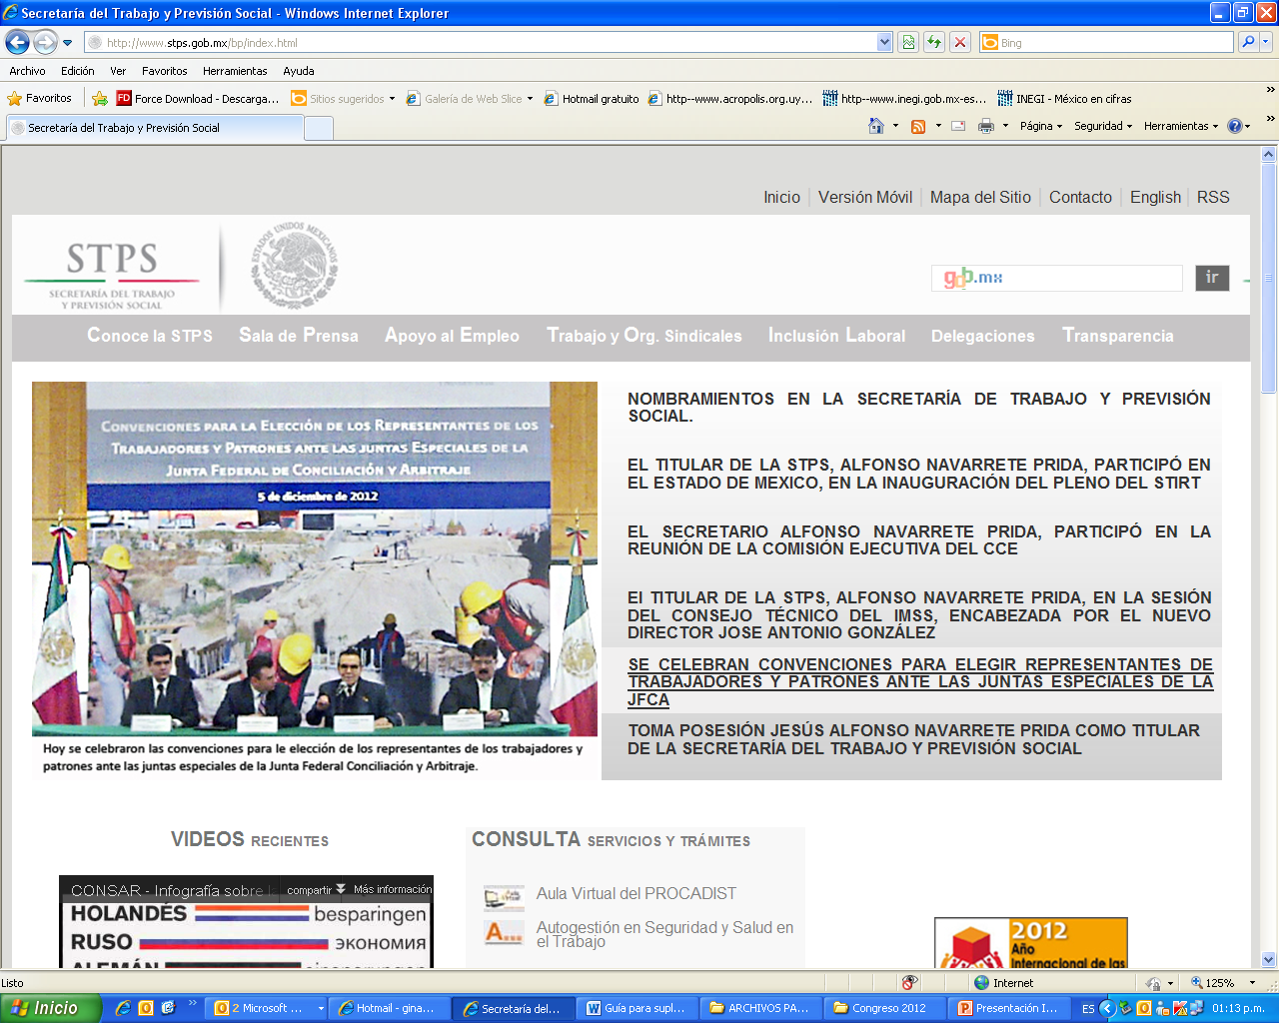






















Anualmente se trabaja con:
+1,000 centros de trabajo
+ 300 mil trabajadores

Slide 6

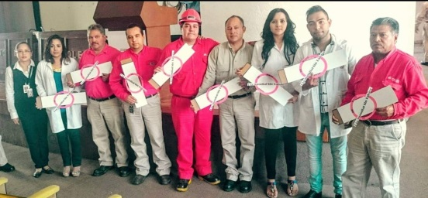
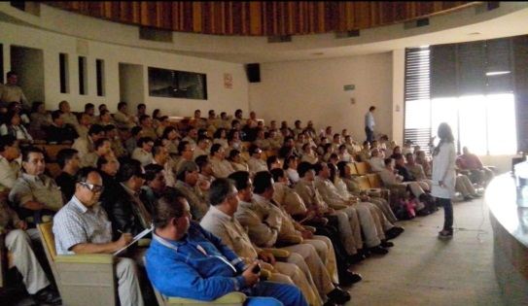
Caso: Petróleos Mexicanos (PEMEX)
​​Petróleos Mexicanos es una empresa productora, transportista, refinadora y comercializadora de petróleo y gas natural de México. Es la empresa más grande e importante de México.
Tiene alrededor de 600 mil empleados a nivel nacional.
Se tiene convenio de colaboración desde el año 2003.
En prevención se realizan talleres psicoeducativos, capacitación y formación de recursos humanos y jornadas preventivas.
Cursos de verano dirigidos a los hijos de los trabajadores.
Se han alcanzado a más de 100 mil trabajadores con acciones de prevención.

Slide 7
Caso: Petróleos Mexicanos (PEMEX)
En tratamiento, a los trabajadores de PEMEX y sus familiares, se les otorgan servicios de atención profesional por abuso de sustancias y otros problemas de salud mental.
¿Cómo funciona la referencia de pacientes?
PEMEX cuenta con sus propias Unidades Médicas, en las que se hace detección y derivación a CIJ en los casos de abuso de drogas.
La Coordinación Nacional de Salud Mental de PEMEX en conjunto con la Coordinación Interinstitucional de CIJ, gestionan el ingreso de los pacientes ya sea a las Unidades de Hospitalización o de Consulta Externa (según la severidad del caso).
La atención en las Unidades de Hospitalización de CIJ va de los 30 hasta 90 días, en Consulta Externa se determina con base en el plan de tratamiento.
Durante su estancia, se elaboran informes semanales, mismos que son solicitados por PEMEX.
Se realiza un seguimiento a los 3, 6 y 12 meses posterior al egreso de los pacientes.

Slide 8
Pacientes atendidos por año
 | Consulta Externa | Hospitalización | Total
2016 | 16 | 17 | 33
2017 | 62 | 23 | 85
2018 | 58 | 28 | 86
2020 | 0 | 1 | 1
2021 | 1 | 2 | 3
Total |  |  | 208
PEMEX integra inmediatamente a sus trabajadores a sus labores, una vez que han culminado su proceso de recuperación.

Slide 9

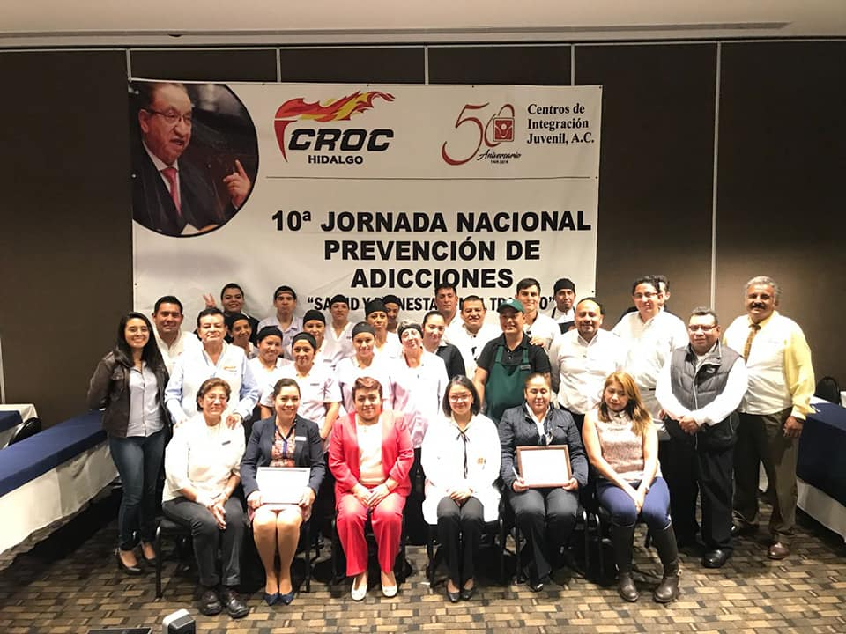
Caso: Confederación Revolucionaria de Obreros y Campesinos
La CROC es un sindicato que agremia a 5.5 millones de trabajadores distribuidos en 32 Federaciones Estatales. Además, cuenta con 17 Federaciones Nacionales Industriales por rama, así como 3,600 sindicatos locales, nacionales y de empresa, con los cuales mantiene 15,000 contratos colectivos de trabajo. Es uno de los sindicatos más grandes e importante de México.
Convenio de colaboración desde 2008.
Se realizan actividades de prevención , detección y
derivación de casos a tratamiento con sus agremiados.
Se ha beneficiado a más de 1 millón agremiados y sus familias con acciones de prevención.

Slide 10
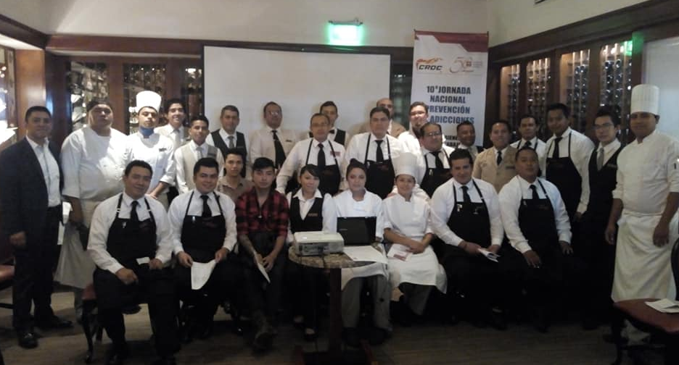
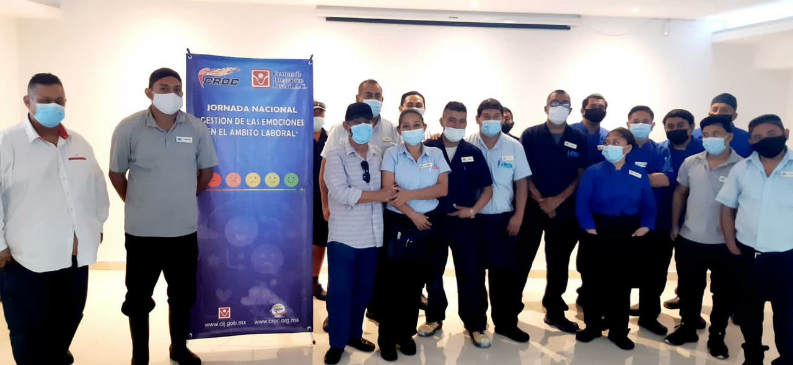
Caso: Confederación Revolucionaria de Obreros y Campesinos
Cada año se realiza una Jornada Nacional Preventiva, a lo largo de un mes, en la cual, a través de conferencias, talleres, stand, ferias de la salud, se realizan actividades de prevención y promoción de la salud sobre un tema especifico, a fin de aumentar la percepción de riesgo ante el uso de drogas y los factores que se asocian al consumo en una empresa
Se ofrecen cursos de verano dirigidos a los hijos de los agremiados de la CROC
Se participa en su programa de TV CROC con cápsulas sobre las adicciones, que son transmitidas por internet a sus agremiados.

Slide 11
Beneficios
A corto plazo
Descenso del consumo de drogas dentro de las instalaciones y en el entorno de la empresa
Reducción de posibilidades de que el personal acuda a laborar bajo el efecto de alguna sustancia tóxica
Disminución de actividades laborales realizadas bajo los efectos de la abstinencia
Decremento de accidentes de trabajo derivados del consumo
A largo plazo
Aumento de la esperanza de vida de la planta productiva
Incremento de los años de vida saludables de los/as trabajadores
Reducción en la incidencia de enfermedades relacionadas con el uso y abuso de drogas
Clima laboral satisfactorio y mayor seguridad empresarial

